Slide 1

C++程序与算法
《C++ 语言基础》
多分支详解 与 条件嵌套

Slide 2
知识回顾
回顾关键知识
关系运算符
算术运算符
运算符 | 含义 | 示例
== | 等于 | a == b
!= | 不等于 | a != b
< | 小于 | a < b
> | 大于 | a > b
<= | 小于或等于 | a <= b
>= | 大于或等于 | a >= b
运算符 | 含义 | 示例
+ | 加法 | a + b
- | 减法 | a - b
* | 乘法 | a * b
/ | 除法 | a / b
% | 取余数 | a % b

Slide 3
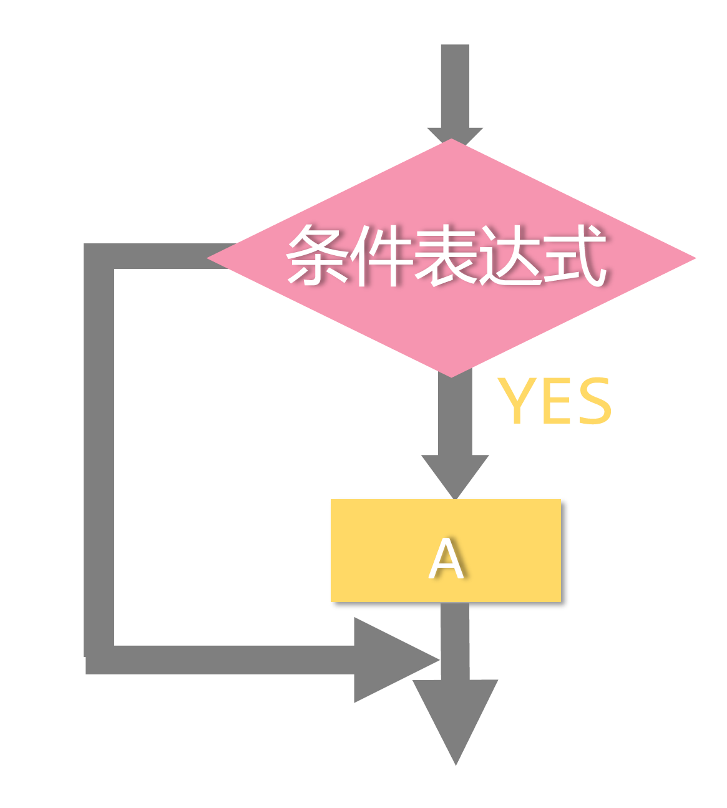
知识回顾
如何通过if实现单分支结构
if(条件表达式){
A;
}
单分支
使用代码表达
Yes

Slide 4
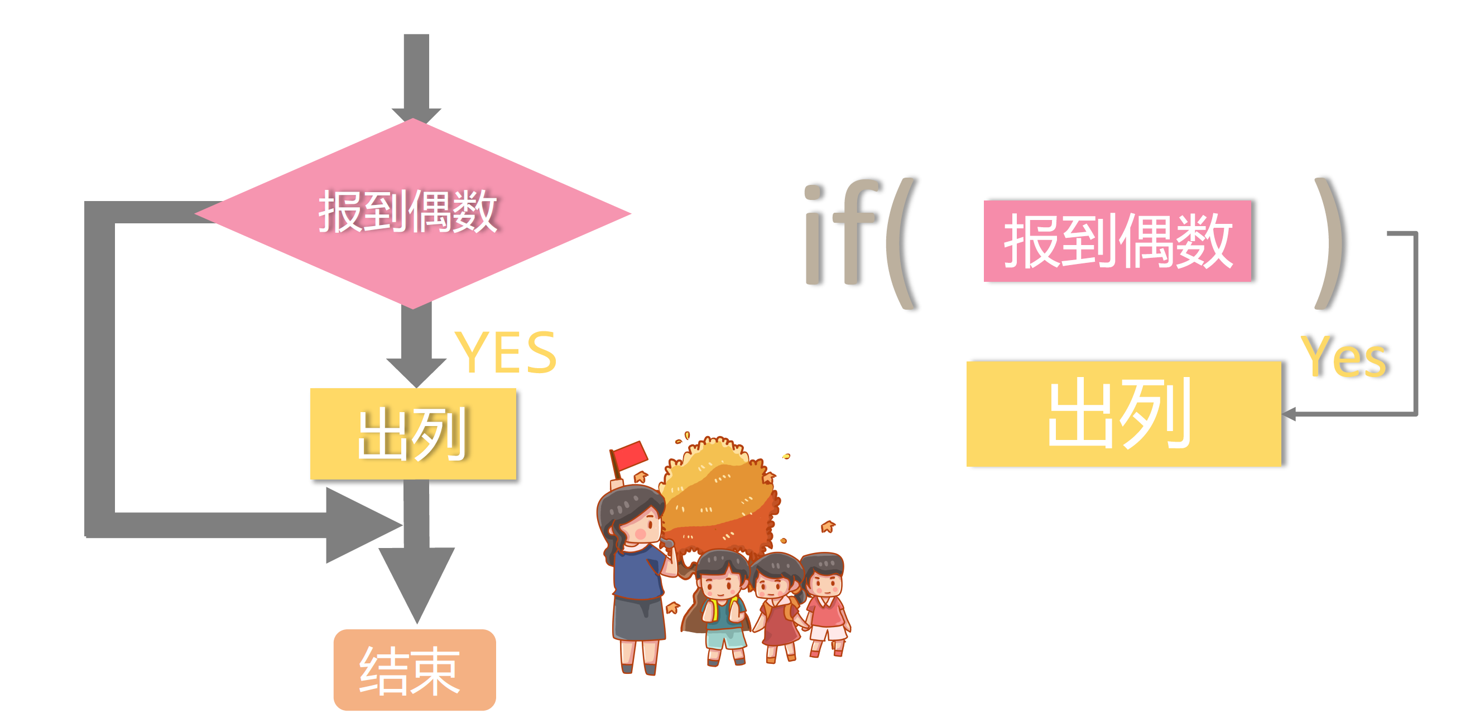
知识回顾
单分支
实际例子

Slide 5
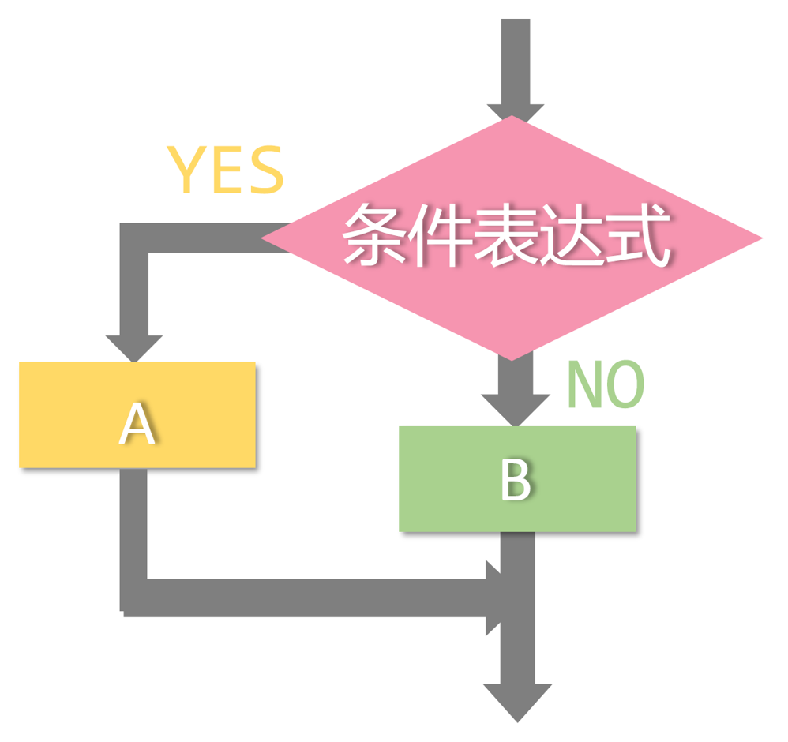
知识回顾
如何通过if实现双分支结构
if(条件表达式){
A;
}else{
B;
}
Yes
No
双分支

Slide 6
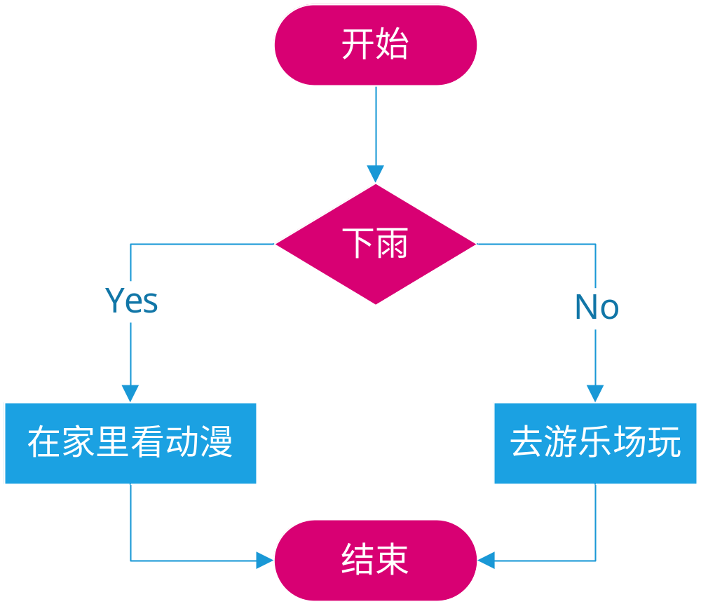
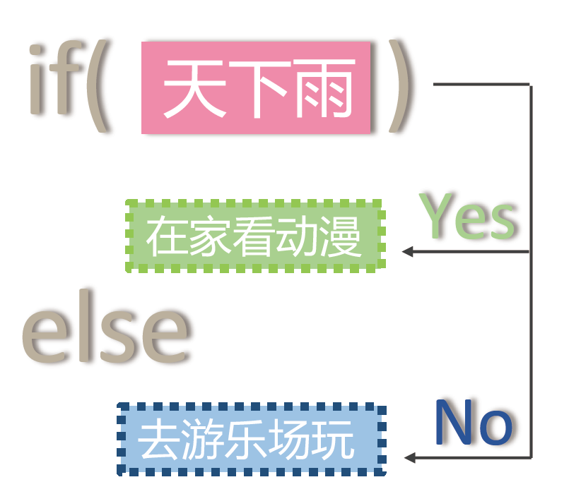
分支结构
下雨
双分支
实际例子

Slide 7
C++程序与算法
《C++ 语言基础》
多分支

Slide 8
多分支
为什么需要多分支
我们编程是为了解决现实世界的问题。但是现实世界中的选择远不止“是/否”两种。
if 结构 (单分支)：解决了“做或不做”的问题。
  例子：如果外面下雨，就带伞。（不下雨？那就什么都不用做）。
if-else 结构 (双分支)：解决了“二选一”的问题。
  例子：如果考试及格了，就去庆祝；否则，就回家学习。（你必须选择其中一种）。

Slide 9
多分支
但如果情况更复杂呢？比如，一个自动售货机。你按下一个按钮，它需要从几十个选项中选择一个商品给你。或者，一个导航软件需要根据交通状况决定是“直行”、“左转”、“右转”还是“掉头”。
这些都是多选一的问题。我们当然可以用我们已有的工具来解决，但会非常笨拙。这就催生了对一个更优雅、更清晰的结构的需求，也就是
if - else if - else

Slide 10
多分支
我们可以把 if - else if - else 结构想象成一个按规矩办事的酒店保安。他的工作是根据客人的身份，决定让他进入哪个区域。
保安手里的规则手册是这样的：
if: 如果客人是 顶级VIP ，让他进入顶层包厢。
else if: 如果客人不是顶级VIP，但他是 普通的VIP，让他进入二层卡座。
else if: 如果他连普通VIP都不是，但他在 宾客邀请名单 上，让他进入大厅。
else: 如果以上身份都不是，拒绝入内。
现在，我们来看保安如何处理客人，这就是计算机执行 if - else if- else 的过程：

Slide 11
多分支
第 1 步：检查第一个 if 条件
保安看到一位客人，首先检查他的身份：“你是顶级VIP吗？” ( if (是顶级VIP吗) )
情况A：如果“是” (条件为 true)
  保安会立刻带他去顶层包厢（执行 if 对应的代码块）。
  关键点：保安的工作对这位客人来说已经完成了。他会立即停止对这位客人的后续所有检查（不会再问他是不是普通VIP或在不在名单上），然后就会直接去接待下一位客人。
  结论：一旦某个条件满足，程序会执行其代码块，然后跳出整个 if-else if-else 结构。

Slide 12
多分支
第 2 步：如果 if 不满足，检查第一个 else if
情况B：如果“不是” (第一个 if 条件为 false)
  保安的思路是：好，你既然不是顶级VIP。那么，我们再看看，你是普通VIP吗？ ( else if (是普通VIP吗) )
  else if 的字面意思就是“否则，如果……”。这里的否则，如果的意思是：我们已经确认了前面的条件都不满足。既然不满足前面的条件，那么我们再通过一个 if 再进行一次判断看是否满足这个次一等的条件。
  如果这个 else if 的条件是 true：保安会带他去二层卡座，然后同样地，工作完成，跳出整个结构。

Slide 13
多分支
第 3 步：依次检查后续的 else if
如果客人既不是顶级VIP，也不是普通VIP，保安会继续这个流程，检查下一个 else if：好吧，你也不是VIP。那么，你的名字在邀请的宾客名单上吗？( else if (是邀请的宾客吗) )
这个过程会一直持续下去，直到找到一个满足条件的 else if。

Slide 14
多分支
第 4 步：执行最后的 else
如果保安把所有的 if 和 else if 条件都检查完了，发现这位客人哪个身份都不符合。
这时，就会执行最后的 else 分支。else 就像是规则手册的最后一页，上面写着：处理所有上述情况之外的人。
保安会告诉他：抱歉，您不能进入（执行 else 对应的代码块）。
else 不需要条件，因为它就是用来“兜底”的，负责处理所有剩下的可能性。

Slide 15
多分支
将上述逻辑写为代码：
if (是顶级VIP吗) {
cout << "顶层包厢";
} else if (是VIP吗) {
cout << "二层卡座";
} else if(是被邀请的宾客吗) {
cout << "大厅舞池";
} else {
cout << “不能进入";
}
如果是顶级VIP
否则，如果是VIP
否则，如果你是被邀请的宾客
否则你什么都不满足的话

Slide 16
多分支
为了凸显它的价值，我们看看如果没有它，我们会怎么做：
方案1：使用一系列独立的 if 语句
if (是顶级VIP吗) {
cout << "顶层包厢";
}
if (是VIP吗) {
cout << "二层卡座";
}
if (是被邀请的宾客吗) {
cout << "大厅舞池";
}
cout << "拒绝进入";
这有两个严重的逻辑错误。
顶级VIP也是VIP的一种，那么他会被告知可以去两个地方！这不符合我们“多选一”的初衷。独立的 if 适用于多选多的场景。
程序会从上到下依次执行，那么执行到最后的时候，一定会输出 拒绝进入, 与题意不符合。

Slide 17
多分支
方案2：使用纯粹的嵌套 if 语句
if (是顶级VIP吗) {
cout << "顶层包厢";
} else {
if (是VIP吗) {
cout << "二层卡座";
} else {
if (是被邀请的宾客吗) {
cout << "大厅舞池";
} else {
cout << "拒绝入内";
}
}
}
这个在逻辑上是完全正确的！它实现了我们的“多选一”逻辑。但是，你看它的代码风格。当选项增多时，代码会不断嵌套，可读性极差。

Slide 18
多分支
if (是顶级VIP吗) {
cout << "顶层包厢";
} else if (是VIP吗) {
cout << "二层卡座";
} else if(是被邀请的宾客吗) {
cout << "大厅舞池";
} else {
cout << “不能进入";
}
if - else if - else
实际上就是这种嵌套结构的一种更美观、更容易理解的写法。
它在处理多选一的问题时，保持逻辑正确性的同时，大大提高了代码的可读性。

Slide 19
多分支
if-else if-else 适用于任何需要从多个互斥的选项中选择一个（多选一）来执行的场景。
多个选项
这是最直观的一点。if-else if-else 结构存在的首要前提是，你的问题域里至少有三个或更多的可能性。
if：处理 一个 选项（做或不做）。
if-else：处理 两个 选项（做A或做B）。
if-else if-else：处理 三个或更多 的选项（做A、做B、做C...或做Z）。

Slide 20
多分支
2. 互斥
这是 if-else if-else 逻辑正确性的基石。“互斥” 意味着这些选项之间是相互排斥的，在任何一个特定的时刻，一个事物只能处于这些状态中的一种，也就意味着你面对的情况必须是多选一，而不可以多选多。
生活实例：交通信号灯
一个交通信号灯的状态是典型的互斥关系：
它要么是红灯。要么是黄灯。要么是绿灯。
它不可能同时既是红灯又是绿灯。所以，我们可以用 if - else if - else
Notes:
`if-else if-else` 的链条结构保证了只有一个分支会被执行。
如果你发现你的多个条件可能同时成立，并且你希望它们的效果可以叠加，那么 `if-else if-else` 就不是你需要的工具。

Slide 21
多分支
if (是红灯) {
停车;
} else if (是黄灯") {
减速;
} else { // 只有可能是绿灯了
通行;
}
你面对的情况必须是多选一，而不可以多选多。
本代码就是在三种不同的情况下只选择一种进行执行，因为你不可能同时出现两种情况，又要停车又要通行

Slide 22
多分支
场景二：吃自助餐（不互斥的情况）
现在，想象你来到了一个丰盛的自助餐厅。餐台上摆着：
选项A：烤鸡翅；选项B：牛排；选项C：三文鱼；选项D：蔬菜沙拉
你拿着盘子，开始选菜。你的选择过程是怎样的？
你看到烤鸡翅，想吃吗？想！你夹了两个。
你看到牛排，想吃吗？当然！你切了一块。
你看到三文鱼，也想尝尝。
最后你为了健康，还拿了一些蔬菜沙拉。
在这个场景里，四个选项是不互斥的。你选择了“烤鸡翅”，并不会阻止你再去选择“牛排”。这些选项可以同时成立，你可以把它们都选了！

Slide 23
多分支
如果你用 if-else if-else 来写这个选菜程序，就会发生问题
if (想吃鸡翅) {
// 拿了鸡翅
} else if (想吃牛排) {
// 拿了牛排
} else if (想吃三文鱼) {
// 拿了三文鱼
}
这个程序的意思是：
如果你拿了鸡翅，那好，你今天的选菜环节就结束了！你将与牛排和三文鱼失之交臂。这显然不是自助餐的规则。

Slide 24
多分支
多分支实战演练
书本P40页 例3-7：肥胖问题
这个任务是让我们编写一个程序来计算并评估一个人的身体质量指数（BMI）。
输入：接收两个数字，第一个是体重 m（单位是公斤），第二个是身高 h（单位是米）。
计算：我们需要根据一个公式来计算 BMI 指数，公式是：BMI = m / (h * h)。
判断与输出：计算出 BMI 值后，需要根据下面的规则进行判断，并给出不同的输出：
  规则1：如果 BMI 小于 18.5，程序应该输出单词 "Underweight"。
  规则2：如果 BMI 大于或等于 18.5，并且小于 24，程序应该输出单词 "Normal"。
  规则3：如果 BMI 大于或等于 24，程序的输出会特殊一些：首先要输出计算出的 BMI 数值，然后换行，再输出单词 "Overweight"。
我们的目标就是编写一个程序，完成从输入、计算到根据这三个规则进行判断和输出。

Slide 25
多分支
解题思路
(书本P40页底部)首先判断是否体重过轻, 先判断 BMI 是否小于18.5, 如果成立就判断为体重过轻;
剩下的部分, 再次判断是否是小于24, 如果成立就判断为正常(体重过轻的情况在这里已经被筛选出去了,留下的都是正常或者超重);
如果不成立, 说明 BMI 大于或等于24(已经把体重过轻和正常筛出去了,剩下的都是胖子), 达到了肥胖标准。

Slide 26
多分支
第一步：准备变量和接收数据
我们需要定义变量来存储体重、身高和计算出的 BMI 值。
因为身高和体重都可能是小数，并且计算结果也一定是小数，所以我们统一使用 double 类型，并从通过 cin 从键盘中输入值。
int main() {
// 定义变量来存储体重(m)和身高(h)
double m, h;
// 从键盘读取用户输入的体重和身高
cin >> m >> h;
// ... 后续代码

Slide 27
多分支
第二步：核心计算
根据题目给出的公式，我们计算 BMI 指数并存入变量中。就是一行代码。
根据题意：公式是：BMI = m / (h * h)。
// 计算BMI指数，并存入名为 bmi 的变量中
double bmi = m / (h * h);
// ... 后续代码

Slide 28
多分支
第三步：分支判断与输出
这是问题的核心。我们有三个的条件需要检查，并且是一个多选一的情况，正好对应 if、else if 和 else。
第一个判断：BMI 是否小于 18.5？这是我们的 if 条件。
第二个判断：如果第一个不成立，那么 BMI 是否小于 24？这是我们的 else if 条件。
最后的可能：如果上面两个都不成立，那 BMI 必然大于等于 24。这就是我们的 else 部分，用来处理所有剩下的情况。

Slide 29
多分支
double m, h; // 第一步：定义变量并接收数据
cin >> m >> h;
double bmi = m / (h * h); // 第二步：计算
if (bmi < 18.5) {// 判断是否属于“体重过轻”
cout << "Underweight";
}
// 如果不满足上面的if，再判断是否属于“正常体重”
// 能执行到这里，肯定 bmi >= 18.5
else if (bmi < 24) {
cout << "Normal";
}
else {// 如果上面所有条件都不满足，那么就属于肥胖
// 注意这个分支的输出有两行！
cout << bmi << endl; // 输出BMI值
cout << "Overweight"; // 再输出 Overweight
}
代码模拟运行：
如果 bmi=15.4 程序会如何判断？
如果 bmi=22.8 程序会如何判断？
如果 bmi=17.7 程序会如何判断？

Slide 30
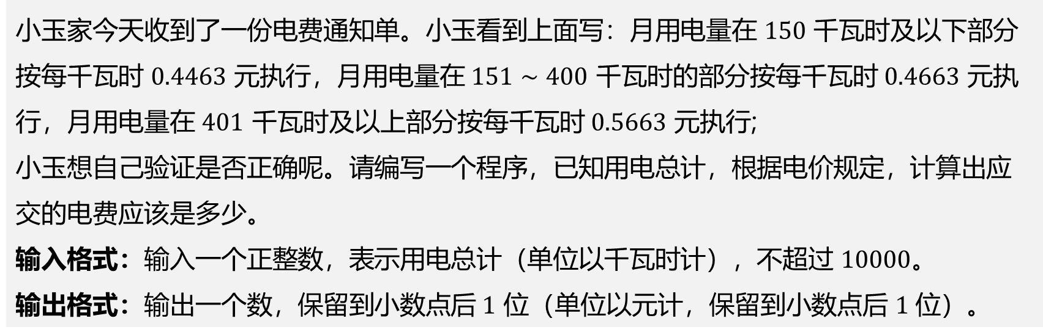
课外作业
课外作业(习题3-4)
小玉家的电费（书本P46页 习题3-4）
小玉家今天收到了一份电费通知单。小玉看到上面写：月用电量在 $150$ 千瓦时及以下部分按每千瓦时 $0.4463$ 元执行，月用电量在 $151∼400$ 千瓦时的部分按每千瓦时 $0.4663$ 元执行，月用电量在 $401$ 千瓦时及以上部分按每千瓦时 $0.5663$ 元执行;
小玉想自己验证是否正确呢。请编写一个程序，已知用电总计，根据电价规定，计算出应交的电费应该是多少。
输入格式：输入一个正整数，表示用电总计（单位以千瓦时计），不超过 $10000$。
输出格式：输出一个数，保留到小数点后 $1$ 位（单位以元计，保留到小数点后 $1$ 位）。
输入样例 ：267
输出样例 ：121.5

Slide 31
课外作业
课外作业(习题3-4)
程序需要处理的三种情况
根据你共的用电量，计算方法不同，这正好对应了我们的分支结构。设总用电量为 kwh。
情况 1：用电量很少 (kwh <= 150)
  你所有的电都在 便宜区 购买的。计算公式：费用 = kwh * 0.4463
情况 2：用电量中等 (150 < kwh <= 400)
  你的电费由两部分组成：
    便宜区 买满了：150 * 0.4463
    剩下的部分在 普通区 买：(kwh - 150) * 0.4663
  计算公式：费用 = (150 * 0.4463) + (kwh - 150) * 0.4663

Slide 32
课外作业
课外作业(习题3-4)
情况 3：用电量很高 (kwh > 400)
  你的电费由三部分组成：
    便宜区 买满了：150 * 0.4463
    普通区 也买满了：(400 - 150) * 0.4663，也就是 250 * 0.4663
    最后剩下的部分在 昂贵区 买：(kwh - 400) * 0.5663
  计算公式：
  费用 = (150 * 0.4463) + (250 * 0.4663) + (kwh - 400) * 0.5663
现在我们有了清晰的三个分支和对应的计算公式，可以开始写代码了

Slide 33
课外作业
课外作业(习题3-4)
准备工作：
需要定义一个变量用于储存输入的用电量，还需要一个变量用于储存最终计算的电费结果，然后通过 cin 将数据输入到变量 kwh 即可。
int main() {
// 1. 定义变量
int kwh; // 输入的用电量，是整数
double cost = 0.0; // 计算出的电费，因为单价是小数，所以结果也必须是小数
// 2. 读取输入
cin >> kwh;

Slide 34
课外作业
课外作业(习题3-4)
在前面已经定义好了 cost 变量用于储存最终计算的电费结果, kwh变量为用电量，进行判断。
// 判断和计算
if (kwh <= 150) {
// 用电量在第一阶梯
cost = kwh * 0.4463;
} else if (kwh <= 400) {
// 用电量在第二阶梯
// 目前肯定 kwh > 150 ，故先算满第一阶梯的钱，再加上超出部分在第二阶梯的钱
cost = (150 * 0.4463) + (kwh - 150) * 0.4663;
} else { // kwh > 400
// 用电量在第三阶梯
// 能进入这里，肯定 kwh > 400
// 费用 = 第一阶梯的钱 + 第二阶梯的钱 + 剩余部分在第三阶梯的钱
cost = (150 * 0.4463) + (250 * 0.4663) + (kwh - 400) * 0.5663;
}

Slide 35
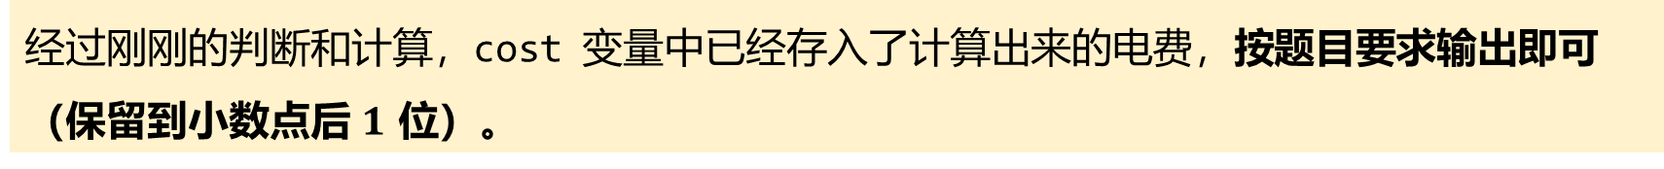
课外作业
课外作业(习题3-4)
经过刚刚的判断和计算，cost 变量中已经存入了计算出来的电费，按题目要求输出即可（保留到小数点后 $1$ 位）。
printf(“%.1f”, cost);
// 也可使用：cout << fixed << setprecision(1) << cost;
// cout << fixed 表示使用定点小数表示法 (而不是科学计数法)
// cout << setprecision(1) 表示设置小数点后的精度为 1 位
两种方法均可用于保留两位小数

Slide 36
C++程序与算法
《C++ 语言基础》
嵌套条件分支

Slide 37
分支嵌套(二)
例3-8 三个数排序(B0033，书本P41页)
给出三个整数a、b、c(0 ≤ a, b, c ≤ 100), 要求把这三个整数从小到大排序后输出。
输入：3 5 4
输出：3 4 5
输入：9 7 2
输出：2 7 9

Slide 38
分支嵌套(二)
解法一：枚举所有可能（笨但直接的办法）
这种解法思路非常直接：三个数从小到大排列，总共能有几种组合？我们把它们全都列出来，然后一个个判断输入的数据属于哪一种组合。
枚举所有可能性：假设三个数是 a, b, c，它们从小到大的顺序无非就这 6 种：
a, b, c (a最小, b中间, c最大)
a, c, b (a最小, c中间, b最大)
b, a, c (b最小, a中间, c最大)
b, c, a (b最小, c中间, a最大)
c, a, b (c最小, a中间, b最大)
c, b, a (c最小, b中间, a最大)

Slide 39
分支嵌套(二)
把可能性翻译成代码
现在，我们用 if- else if -else 把这 6 种情况写成代码。
情况1: a, b, c 的判断条件：a 小于等于 b 并且 b 小于等于 c。
  提醒：在 C++ 中，你不能写成 if (a <= b <= c), 这是错误的语法。计算机无法理解这种连续比较。你必须用逻辑与 && 把两个比较拆开：if (a <= b && b <= c)。
// 开始判断属于哪一种排列组合, 并按照从小到大的顺序输出
// 判断如果是 a <= b <= c 的情况
if (a <= b && b <= c) {
cout << a << " " << b << " " << c;
}

Slide 40
分支嵌套(二)
a, b, c (a最小, b中间, c最大)
a, c, b (a最小, c中间, b最大)
b, a, c (b最小, a中间, c最大)
b, c, a (b最小, c中间, a最大)
c, a, b (c最小, a中间, b最大)
c, b, a (c最小, b中间, a最大)
// 如果不是前面的情况，则判断如果是 a <= c <= b 的情况
else if (a <= c && c <= b) {
cout << a << " " << c << " " << b;
}

Slide 41
分支嵌套(二)
a, b, c (a最小, b中间, c最大)
a, c, b (a最小, c中间, b最大)
b, a, c (b最小, a中间, c最大)
b, c, a (b最小, c中间, a最大)
c, a, b (c最小, a中间, b最大)
c, b, a (c最小, b中间, a最大)
// 接下来只需要判断不同的排列组合，依葫芦画瓢写出代码即可
else if (...) {
cout << ... << " " << ... << " " << ...;
}

Slide 42
分支嵌套(二)
为什么必须用 else if？而不可以独立使用 if 语句。
(P41页例3-8代码下)书本上提到：“这6个条件并不是互斥的”。这是什么意思？
让我们用一个特殊的输入来测试：5 5 5。
如果用独立的 if(参考书本例 3-8 解法一代码，但把每个else if 换成 if)：
  if (5 <= 5 && 5 <= 5) -> 成立，输出 5 5 5。
  if (5 <= 5 && 5 <= 5) -> 成立，又输出 5 5 5。
  ... 实际上，这 6 个条件都会成立，程序会输出 6 次！这显然是错误的。

Slide 43
分支嵌套(二)
使用 if - else if - else：
  程序检查第一个 if (a <= b && b <= c)，发现 5 <= 5 && 5 <= 5 成立。
  它立刻执行 cout << a << " " << b << " " << c;，输出了一次 5 5 5。
  然后，因为这是个“多选一”结构，一旦有一个选项被选中，整个结构就立刻结束了。后面的所有 else if 都会被直接跳过。
  最终，程序只会输出一次，结果正确。
结论：if- else if -else 在这里的作用就是，即使在有多个条件可能同时满足的模糊情况下，它也能保证只选择第一个满足的选项，从而确保了“多选一”的逻辑。

Slide 44
分支嵌套(二)
解法二：嵌套分支（聪明但更复杂的办法）
这种解法思路更像我们人脑的思考方式：分步解决。
第一步：先找出这三个数里最大的那个数是谁？
  可能是 a 最大。
  也可能是 b 最大。
  还可能是 c 最大。
第二步：找到了最大的数之后，我们只需要再比较剩下的两个数谁大谁小就行了。
这个“先做第一层判断，在那个判断的内部再做第二层判断”的结构，就是分支嵌套。
而对于我们熟悉的 if 语句，也是完全可以在一个 if 语句的内部，再嵌套另一个完整的 if 语句的！

Slide 45
分支嵌套(二)
第一步：检查 a 是不是最大的？
// 第一层判断：谁是最大的？
if (a >= b && a >= c) {
// a是最大的数
// ... 内层判断暂时不写 ...
}
这是程序的第一个判断，它在问：a 是不是大于等于 b 并且 大于等于 c ？
换句话说，“a 是不是三个数中的最大的元素？”
我们假设用户输入的是 3 8 5，所以 a=3, b=8, c=5。
判断结果： if 的条件不成立。所以，它后面整个大括号 {...} 里的所有代码都会被完全跳过。程序直接跳转到下一个 else if 或者 else。

Slide 46
分支嵌套(二)
第二步：既然 a 不是最大的，那 b 是不是最大的？
else if (b >= a && b >= c) {
// b是最大的数
// 第二层判断：剩下的 a 和 c 谁大？
if ( ) {
} else {
}
}
代入 a=3, b=8, c=5
这个 else if 的条件成立了！所以，程序会进入这个分支的大括号 {...} 内部，并且执行完这里的代码后，整个 if-else if-else 结构就会结束
现在程序已经确定了 b 是最大的数。它需要解决另外一个问题：剩下的 a 和 c 谁大谁小？

Slide 47
分支嵌套(二)
第三步：剩下的 a 和 c 谁大谁小？
代入 a=3, b=8, c=5
else if (b >= a && b >= c) {
// 情况B：b是最大的数
// 第二层判断：剩下的 a 和 c 谁大？
if (a >= c) {
cout << c << " " << a << " " << b;
} else {
cout << a << " " << c << " " << b;
}
} // 剩下的代码接在这里
于是，它在这个分支的内部，又进行了一次的 if-else 判断。
代入值就是 if (3 >= 5)
程序执行内层的 else 块。
屏幕上会输出 3 5 8。
但是还有一种情况：如果 a 和 b 都不是老大，那 c 一定是！

Slide 48
分支嵌套(二)
第四步： c 是最大的数，那剩下的 a 和 b 谁大谁小？
这是程序的最后的判断。
else 在这里的意思是：如果上面所有 if 和 else if 的条件都不满足……
else {
// c是最大的数
// 如果a和b都不是最大，那c一定是最大
// 那剩下的 a 和 b 谁大？
if (a >= b) {
cout << b << " " << a << " " << c;
} else {
cout << a << " " << b << " " << c;
}
}
如果 a 不是最大，b 也不是最大，那么最大的必然是 c！
所以，这个 else 根本不需要写判断条件 (c >= a && c >= b)，因为它已经是逻辑上必然的结果了。
最后再判断剩下的 a 和 b 谁大，进行输出即可。

Slide 49
分支嵌套(二)
代码总览：
if (a >= b && a >= c) {
// a是最大的数：剩下的 b 和 c 谁大？
if (b >= c) {
cout << c << " " << b << " " << a;
} else {
cout << b << " " << c << " " << a;
}
}
else if (b >= a && b >= c) {
// b是最大的数：剩下的 a 和 c 谁大？
if (a >= c) {
cout << c << " " << a << " " << b;
} else {
cout << a << " " << c << " " << b;
}
}
...下方代码省略
嵌套分支的代码，有点像一个分类系统：
外层的 if- else if -else 负责进行宏观分类（找出最大的数是谁）。
而分支内部的 if-else 在宏观分类确定的前提下，进行微观排序(排序好剩下的两个数)
这种层层深入、化整为零的思维方式是编程中解决复杂问题的一个核心思想。
而对于嵌套分支，代码一定要做好缩进，能帮助我们用看清楚这种层次结构。

Slide 50
分支嵌套(二)
我们一起来看一下书本上的代码(书本P41页底部，可以标注一下代码行数)
else 到底跟哪个 if 配对？（书本P42页第二自然段）
看代码的第14行(书本代码)，那个 else 前面有两个 if（第9行的和第12行的），它到底属于谁？
法则：else 总是与在它上方、离它最近、且还没有配对的那个 if 进行配对。
你可以把它想象成 就近原则。
代码缩进在这里起了重要的视觉引导作用！我们通过把内层的 if-else 向右缩进，清楚地表明了它们是一个整体，都属于外层 if 的一部分。
所以，第14行的 else 是和第12行的 if (b >= c) 配对的。

Slide 51
分支嵌套(二)
我们再来看书本P41上的这两行代码会发现他们没有加{}！：
7. if (b >= c) printf("&d %d %d\n", c, b, a);
8. else printf("%d %d %d\n", b, c, a);
在 C++ 中，if、else if、else 后面如果不使用大括号 {} 来明确指定一个代码块，那么它的作用范围默认只包含紧跟在它后面的那一条语句。
什么是一条语句？
  以分号 ; 结尾的一行代码就是一条完整的语句。
  比如 int x = 5; 是一条语句。cout << "Hello"; 也是一条语句。

Slide 52
分支嵌套(二)
所以，上面那段代码的实际逻辑和下面加上大括号的版本是完全等价的：
if (b >= c){
printf("&d %d %d\n", c, b, a);
}
else{
printf("%d %d %d\n", b, c, a);
}
因为每个分支都恰好只有一条语句，所以省略大括号在语法上是允许的，并且程序能够正确运行。但是平时强烈推荐大家加上大括号！！

Slide 53
分支嵌套(二)
为什么强烈推荐大家加上大括号？
我们来看一个经典的错误案例：
假设我们想在 b >= c 的情况下，不仅要打印排序结果，还要额外打印一句话 "B 更大"
如果你这样写：
// 错误写法！
if (b >= c)
cout << c << " " << b << " " << a << endl;
cout << "B 更大";
设 b = 5, a = 1, c = 2的情况下会如何输出？

Slide 54
分支嵌套(二)
根据“默认作用范围只有下一条语句”的规则，编译器实际上是这样理解你的代码的：
if (b >= c) {
cout << c << " " << b << " " << a << endl;
}
// 这句话和上面的 if 已经没关系了！
cout << “B 更大”;
你以为 cout << “B 更大”; 只有在 b >= c 的时候才会执行，但实际上，它和 if 毫无关系，它是一条独立的语句，无论 if 条件是否成立，它每次都会被执行！ 这完全违背了初衷。

Slide 55
分支嵌套(二)
永远使用大括号
为了避免以上所有问题，最简单的做法是：只要 if 或 else 后面有要执行的代码，就永远给它加上大括号 {}，哪怕只有一行！
if (b >= c) {
cout << c << " " << b << " " << a << endl;
cout << “B 更大”;
}
总结(记在P41页代码第七行旁)：
if/else 后面可以不加大括号，但这只在后面紧跟且只有一条语句时才合法。写代码的时候强烈推荐你每次都要加上大括号。

Slide 56
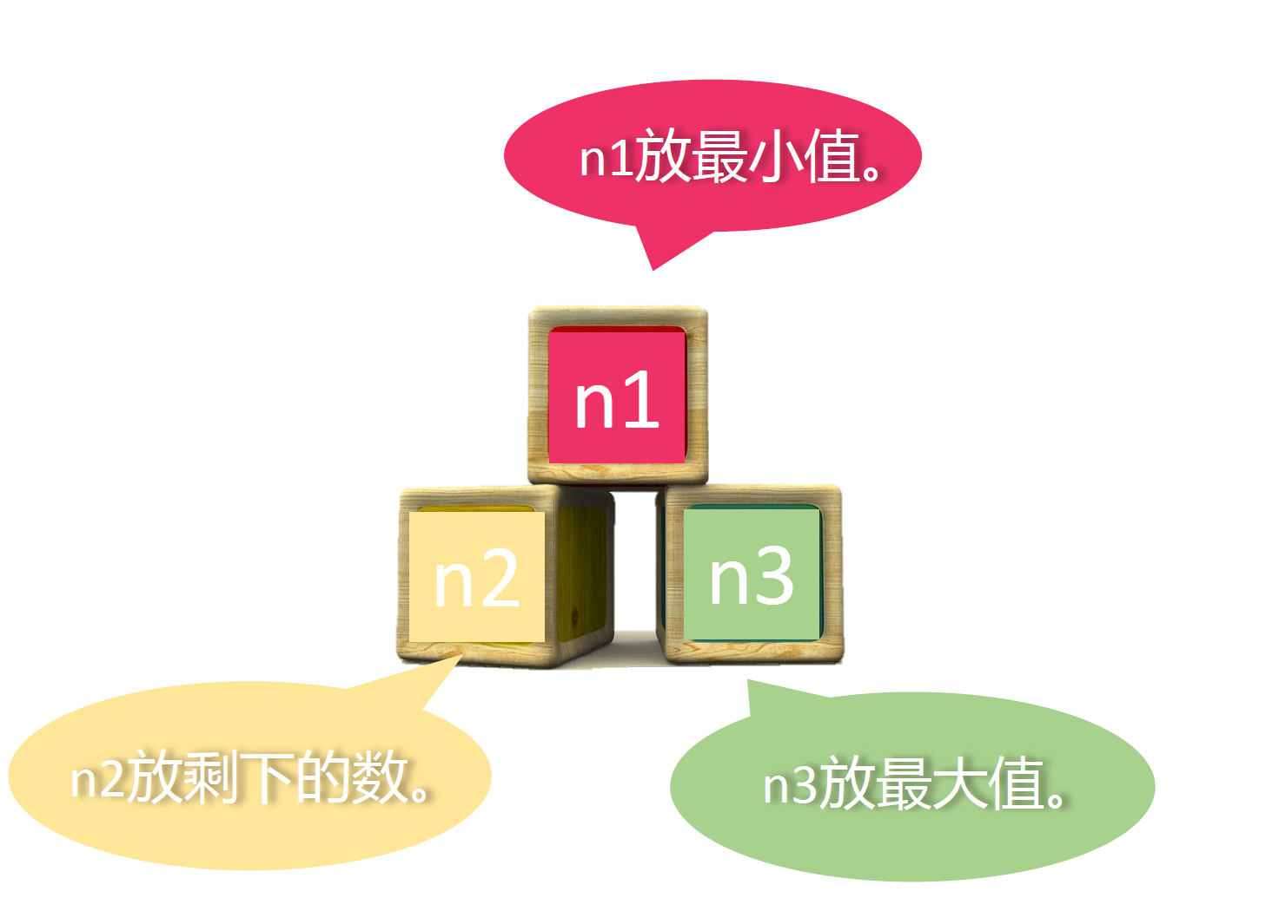
分支嵌套(二)
解法三：交换变量法(重要！书本没有讲解, 请将思路写在例3-8下)
我们的目标是对3个数字排序，可以经过一系列交换操作后，能确保 n1 里放的是最小的数，n2 里是中间的数，n3 里是最大的数。最后按照 n1、n2、n3 的顺序进行输出即可。
第 1 步：确保 n1 比 n2 小, 如果 n1 > n2 则交换。
第 2 步：确保 n1 比 n3 小, 如果 n1 > n3 则交换, 经过这两步可以确定 n1 是最小值 。
第 3 步：现在 n1 已经就位了，我们只需要比较剩下的 n2 和 n3, 如果 n2 比 n3 大，就交换它们。

Slide 57
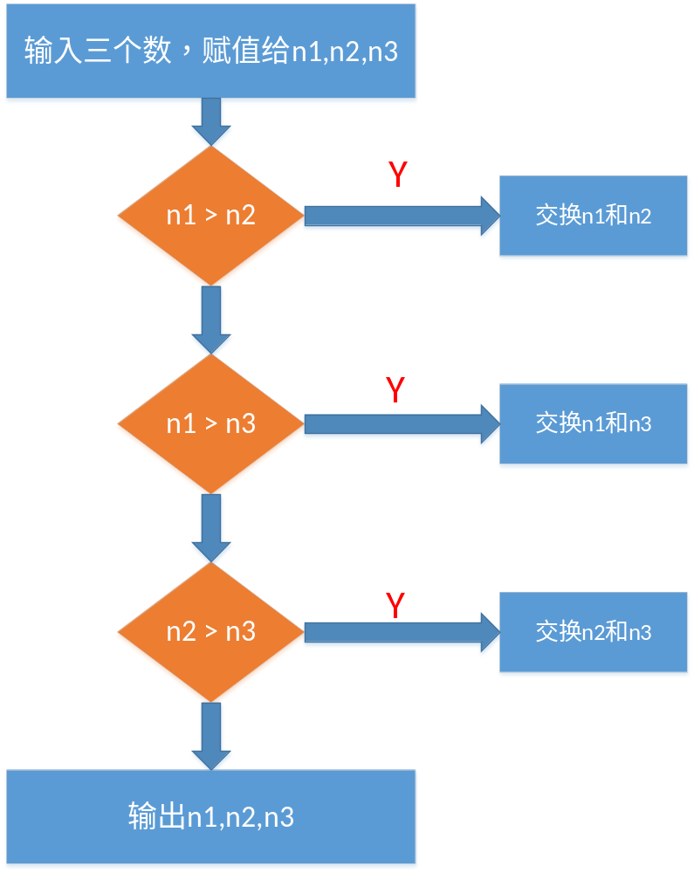
分支嵌套(二)
流程图

Slide 58
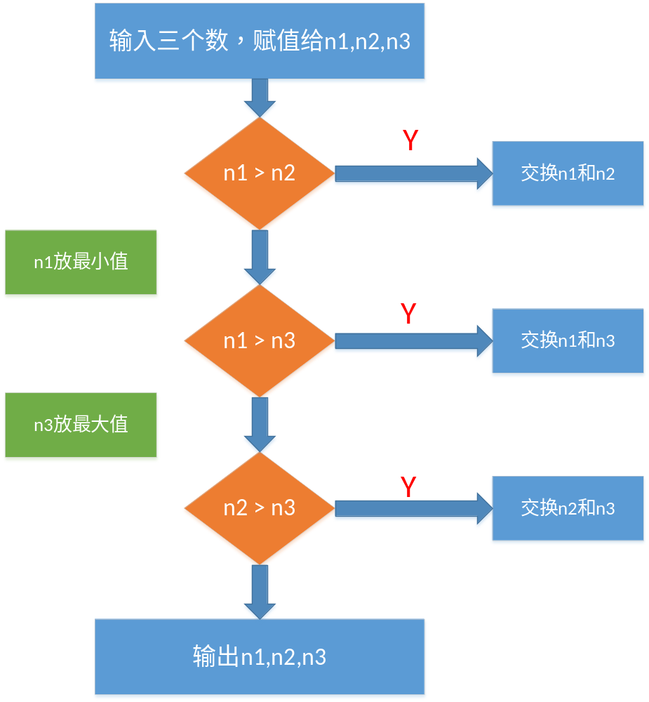
分支嵌套(二)
尝试根据流程图写出代码：
int n1, n2, n3, tmp;
cin >> n1 >> n2 >> n3;
if (n1 > n2) {
tmp = n1;
n1 = n2;
n2 = tmp;
}
if (n1 > n3) {
tmp = n1;
n1 = n3;
n3 = tmp;
}
if (n2 > n3) {
tmp = n2;
n2 = n3;
n3 = tmp;
}
cout <<n1<<" "<<n2<<" "<<n3;

Slide 59
分支嵌套(二)
至此分支嵌套在书本上例题就讲解完毕了，例3-9月份天数在之后讲解switch语句时再进行讲解
我们来通过几道题目来实际练习一下分支语句！

Slide 60
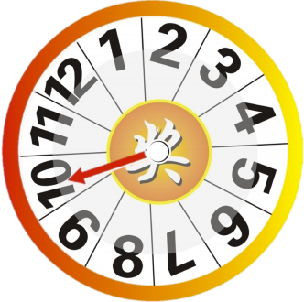

分支嵌套(二)
例题：
蛋糕店正在进行回馈老客户，蛋糕大摇奖活动。要获得不同的蛋糕，需要要到的数字是不一样的。

Slide 61














分支嵌套(二)
奇数
小
除了
6
3的倍数
A
B
比4
C
D
蛋糕店提供了A~F种蛋糕可供抽奖
摇到10，将得到蛋糕：C, F
摇到3，将得到蛋糕：A, B, C, D
5～10
8整除
F
E

Slide 62












分支嵌套(二)
题目描述：请设计一个系统：输入摇到的数字n, 输出可以获得的蛋糕。
输入格式：一行一个整数代表摇到的数字。
输出格式：一样若干蛋糕型号, 使用空格隔开。
奇数
比4小
不是6
3的倍数
8的因数
5～10
A B C D E F

Slide 63
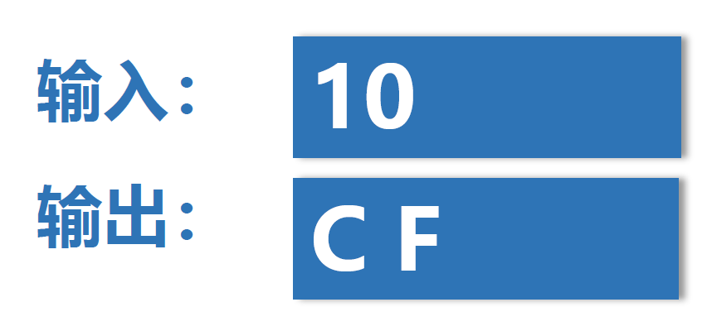

分支嵌套(二)
奇数
比4小
不是6
3的倍数
8的因数
5～10
A B C D E F

Slide 64
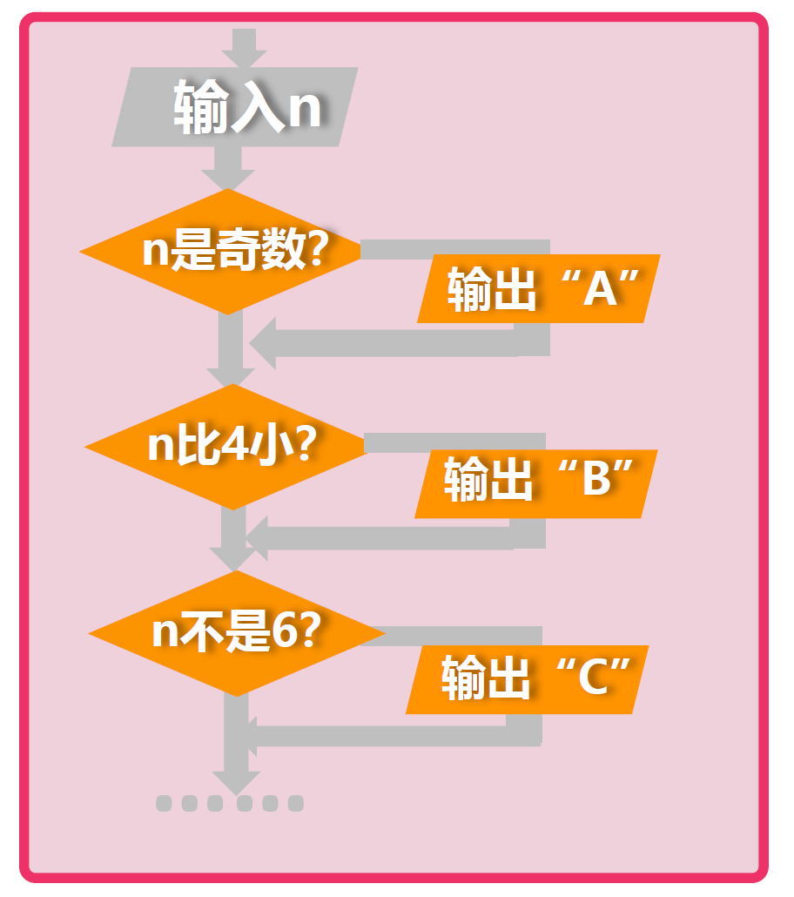
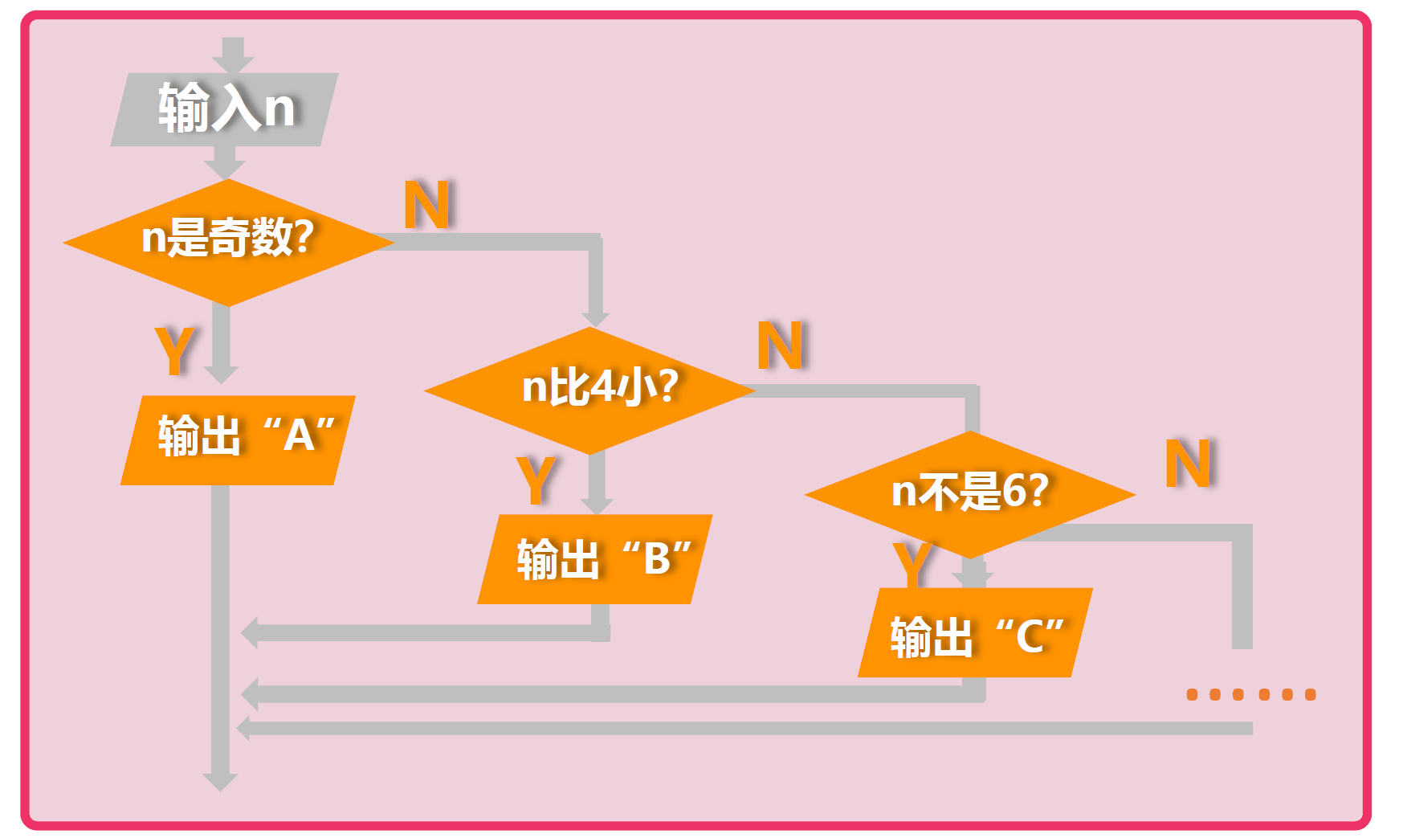
判断一下哪种写法是正确的？
分支嵌套(二)
if(n是奇数){ cout<<"A";} if(n比4小){ cout<<"B";} if(n不是6){ cout<<"C"; } if(n是3的倍数){ cout<<"D";} if(n是8的因数){ cout<<"E"; } if(n是5～10之间){ cout<<"F"; }
if(n是奇数){cout<<“A”;} else if(n比4小){cout<<“B”;} else if(n不是6){cout<<“C”;} else if(n是3的倍数){cout<<“D”;} else if(n是8的因数){cout<<“E”;} else if(n是5～10之间){cout<<"F";}

Slide 65
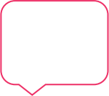
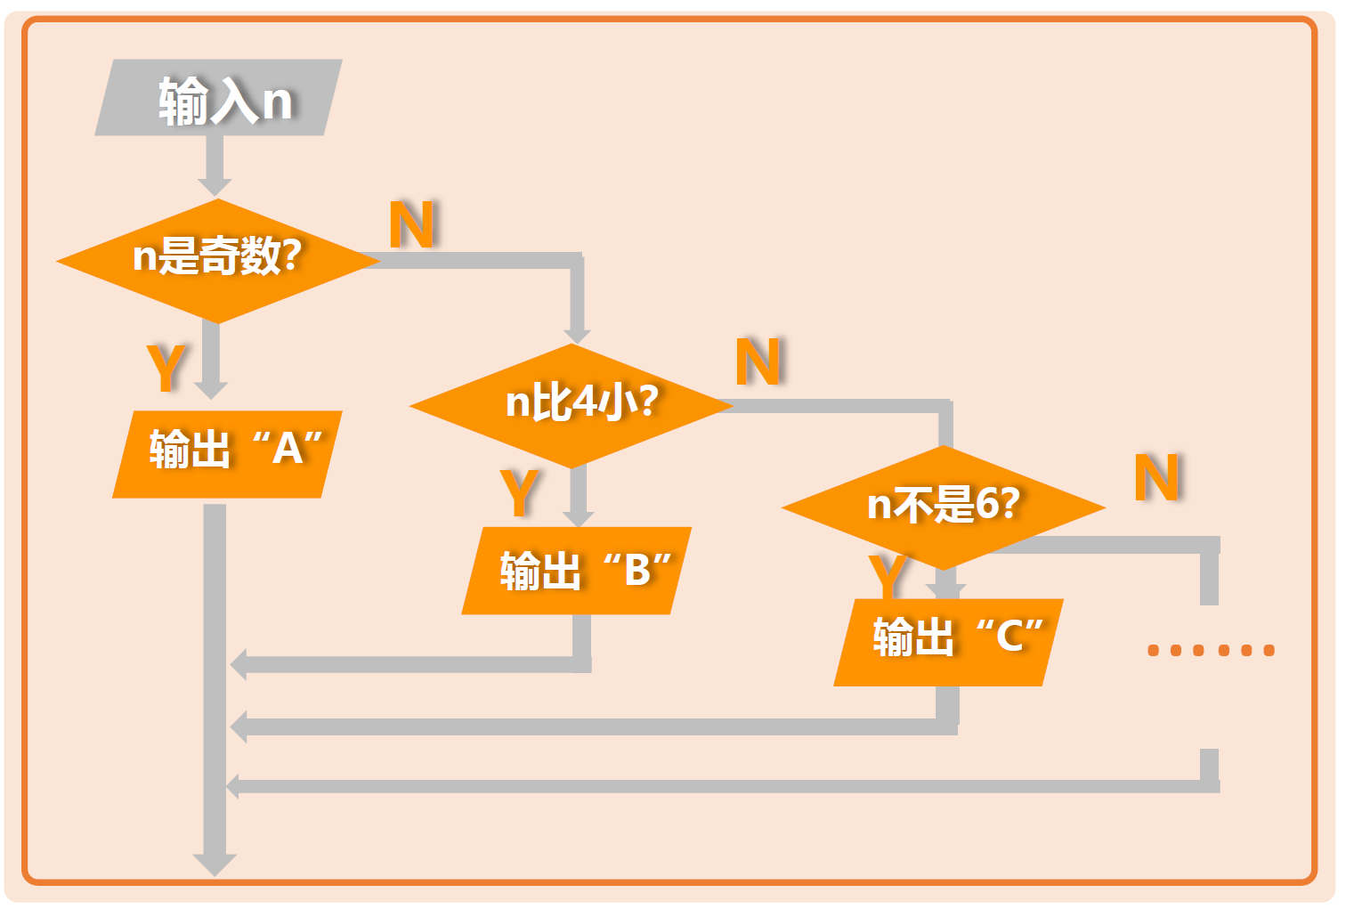
分支嵌套(二)
推断程序 运行结果
输入： 3
^{输出：} ？
输入： 10
输 出： ？

Slide 66
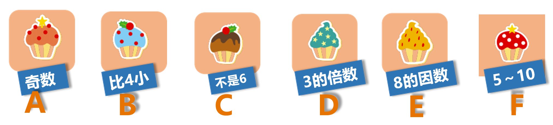
分支嵌套(二)
最终代码：
int n;
cin>>n;
if(n%2==1) {
cout<<"A";
}
if(n<4) {
cout<<"B";
}
if(n!=6) {
cout<<"C";
}
if(n%3==0) {
cout<<"D";
}
if(8%n==0) {
cout<<"E";
}
if(n>=5&&n<=10) {
cout<<"F";
}
说一说 if-if 与if - else if的区别

Slide 67
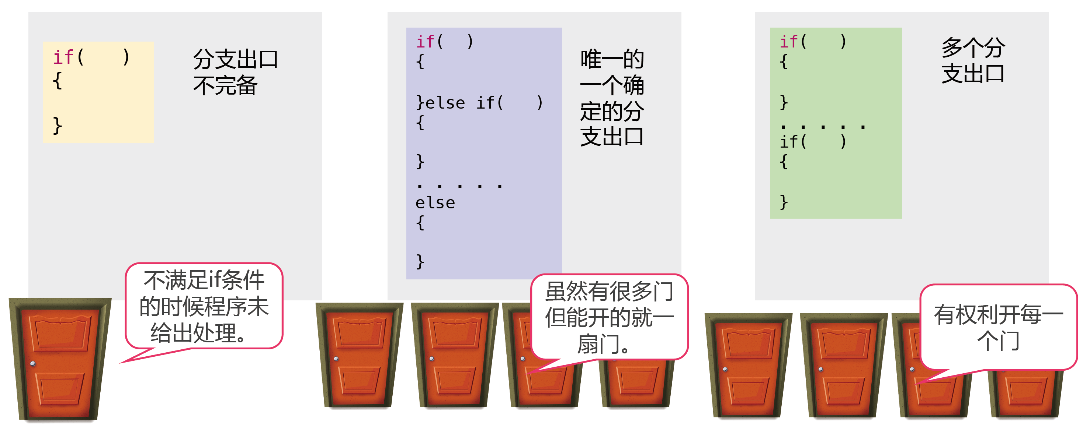
分支嵌套(二)
各个分支结构的区别

Slide 68
If-else 级联
if( )
{
}
if( )
{
}else if( )
{
}else if( )
{
}else if( )
{
}
if( )
{
}else if( )
{
}
else if( )
{
}else{
}
if( )
{
}else if( )
{
}else
{
}
if( )
{
}else if( )
{
}
if( )
{
}else
{
}
所有组合不限形式，根据需求与else匹配原则进行设计。

Slide 69

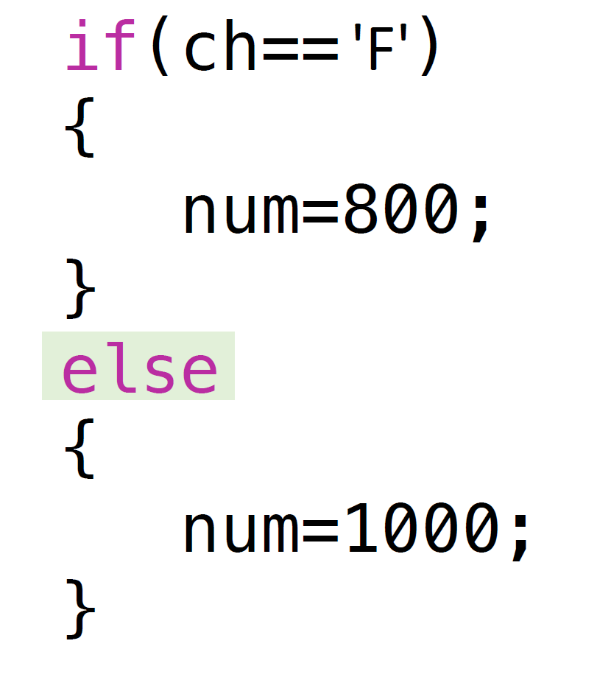
课堂练习
else判断条件分析
在代码中，else 分支严格等价于以下哪种情况？（要求考虑程序执行时的所有可能情况）
A. ch != ‘F’
B. ch == ‘M’
C. ch == ‘\0’
D. ch == ‘ ’

Slide 70
课堂练习
else判断条件分析
在代码中，else 分支严格等价于以下哪种情况？（要求考虑程序执行时的所有可能情况）
else的条件等价于
ch != ‘F’

Slide 71
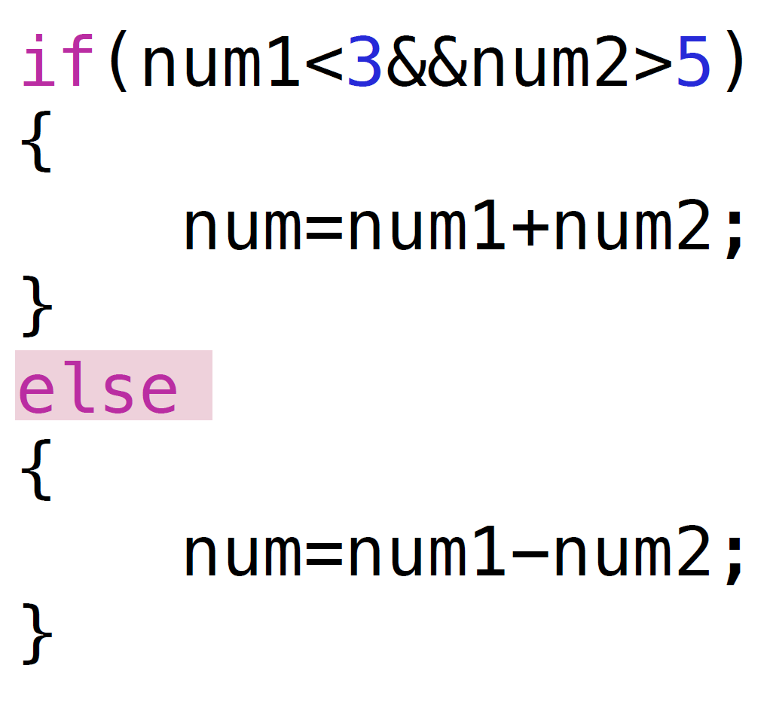
课堂练习
else判断条件分析
在代码中，else 分支严格等价于以下哪种情况？（要求考虑程序执行时的所有可能情况）
A. num>=3 && num2<=5
B. !(num<3 && num2>5)
C. num >= 3
D. num2 <= 5
E. num>=3 || num2<=5

Slide 72
课堂练习
else判断条件分析
else 代表着：
不同时满足 num < 3 && num2 > 5
即不满足 num < 3 或者 不满足 num2 > 5
else等价于num>=3||num2<=5
!(num<3&&num2>5)

Slide 73
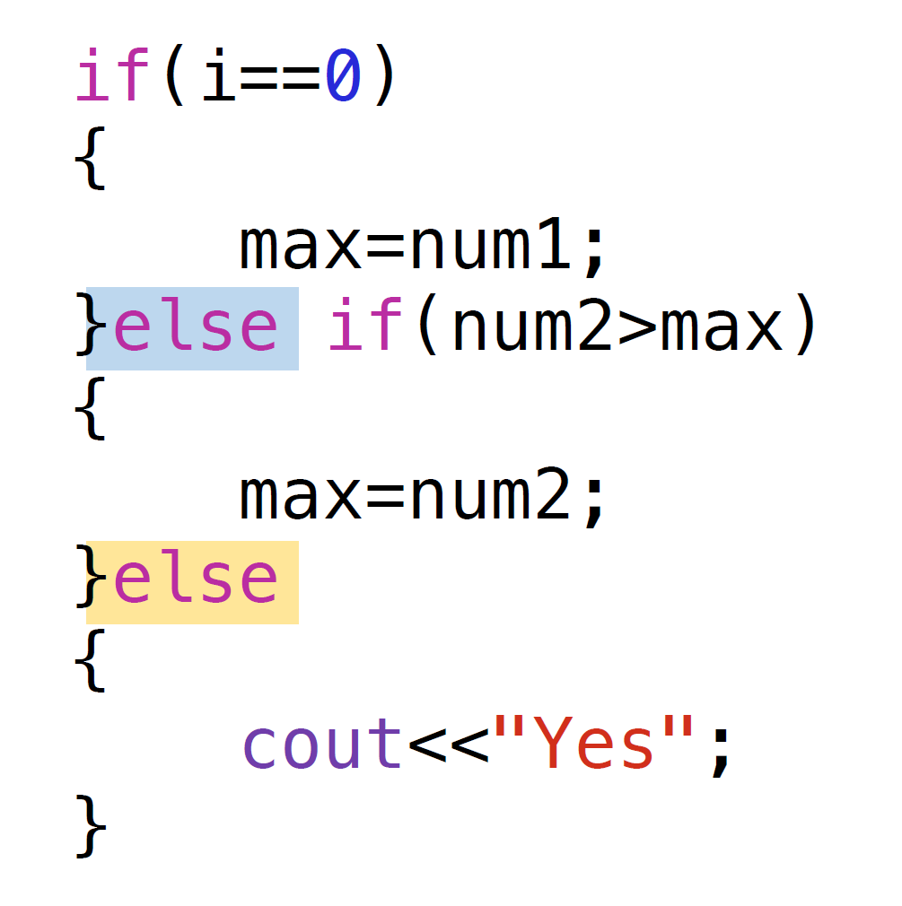
课堂练习
else判断条件分析
i != 0
i > 0
i != 0 && num2 <= max
num2 < max
num2 <= max

Slide 74
课堂练习
else判断条件分析
i != 0
else配对原则：
向上找离他最近的if
i != 0 && num2 <= max

Slide 75
应用实例
应用实例
★重要
求最大值的平方
输入三个整数，求这三个数中最大值的平方。
输入格式：一行三个整数num1, num2, num3, 三个整数均小于1000。
输出格式：一行一个整数。
输入用例：3 5 4
输出用例：25

Slide 76




应用实例
本题的本质就是 求最大值！
若输入为3 5 4, 我们通过定义三个变量将其装入：
3
5
4
num1
num2
num3
因为需要求最大值，所以定义一个max变量用来保存已经比较过的数的最大值。
像是打擂台赛一样，谁更大，谁就放在 max 变量里变成擂主。
3
初始状态假设最大值为 num1：max = num1;
max

Slide 77
应用实例
3
5
4
num1
num2
num3
当前 num1 是擂主(记录在max变量)，num2、num3 尝试去打擂台
max变量用来保存已经比较过的数的最大值
if(num2 > max){
max = num2;
}
3
5
因为 num2 大于了擂主，所以新的擂主变为 num2
max

Slide 78
应用实例
3
5
4
num1
num2
num3
当前 num2 是擂主(记录在max变量)，该轮到 num3 尝试去打擂台
if(num3 > max){
max = num3;
}
5
因为 num3 小于擂主，擂主为 num2 不变
max
当擂台赛打完以后，擂主自然而言就是最强的人了，也就是最大的值

Slide 79
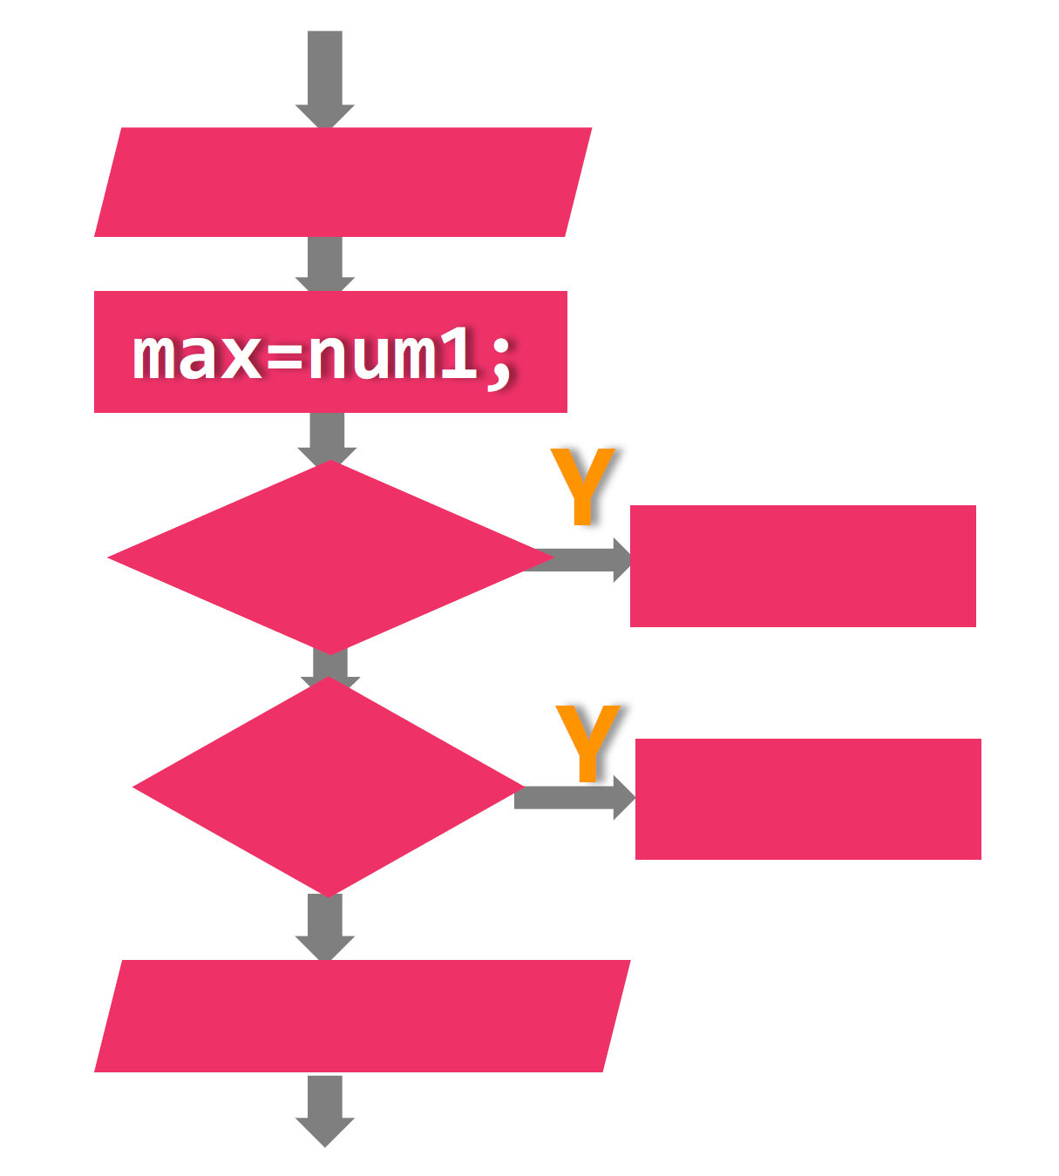
应用实例
定义num1, num2, num3, max变量，cin 输入数据
num2>max
max=num2
根据思路完成程序流程图
num3>max
max=num3
输出max平方

Slide 80
应用实例
代码书写
int num1, num2, num3;
int max;
cin >> num1 >> num2 >> num3;
max = num1;
if(max < num2){
max = num2;
}
if(max < num3){
max = num3;
}
cout << max*max;
定义输入变量
num2>max
max=num2
num3>max
max=num3
输出max平方
此处可以将if-if 替换为 if-else if吗，为什么？

Slide 81

课堂练习
课堂练习 一
打折(P0008)
一件衣服95元。若消费满300元，可打八五折。输入购买衣服件数，输出需要支付的金额（单位：元），保留两位小数。
输入格式：一行一个整数 num (0 < num < 10000000)。
输出格式：一行一个浮点数，结果保留两位小数。

Slide 82
课堂练习
int main() {
int n;
double s = 0;
cin >> n;
s = n * 95;
if(s >= 300) {
s = s * 0.85;
}
printf("%.2f", s);
return 0;
}
输入： 程序首先读取用户购买的衣服件数 n。
计算原价： 根据每件衣服95元的价格，计算出未打折前的总金额 n * 95，存储在 s 变量中。
判断条件： 使用 if 语句判断当前的总金额 s 是否达到或超过300元。
应用折扣： 如果满足打折条件（s >= 300），则将 s 乘以 0.85 来计算打折后的金额。
输出结果： 使用 printf("%.2f", s) 将最终计算出的金额 s 输出，并确保结果保留两位小数。

Slide 83
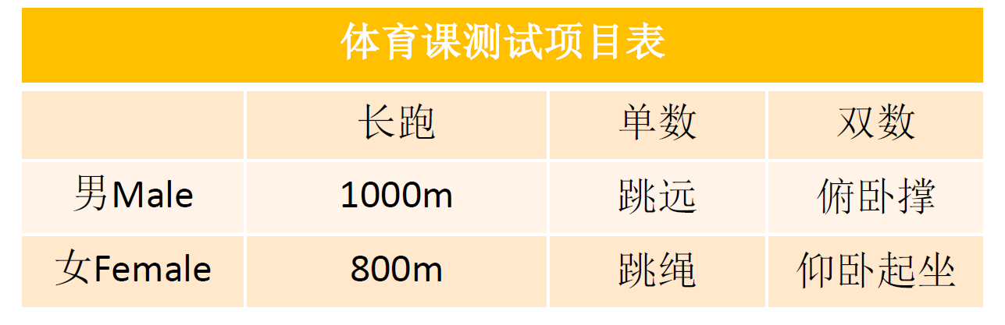
课堂练习
课堂练习 二
体育课期末(P0009)
每个人需要测试两项项目(长跑为必选项目)。请输入你的性别(M:男, F:女)和抽到的号码，输出你的测试项目。
输入：F 7
输出：800m 跳绳
输入：M 2
输出：1000m 俯卧撑

Slide 84
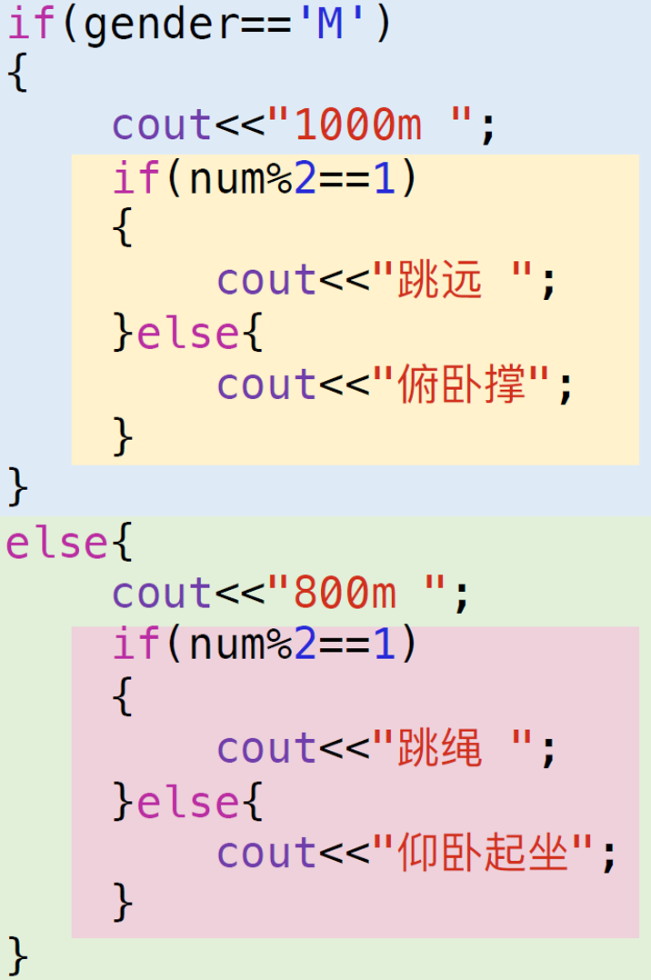
课堂练习
char gender; // 性别
int num; // 抽到的号码
cin >> gender >> num;

Slide 85
课堂练习
课堂练习 三
期末成绩(P0010)
老师正在录成绩，输入一个0～100之间的整数表示成绩。输出该成绩显示出对应的等级。
分数 | 0～59 | 60～89 | 90～100
等级 | C | B | A
输入：99
输出：A
输入：70
输出：B

Slide 86
作业回顾
int main() {
int sc;
cin >> sc;
if (sc >= 0 && sc < 59) {
cout << "C";
} else if (sc >= 60 && sc <= 89) {
cout << "B";
} else if (sc >= 90 && sc <= 100) {
cout << "A";
}
return 0;
}

Slide 87
课堂练习
课堂练习 四
条件计算(P0011)
输入一个小数 m 和整数 k，(k只能为0、1)
如果 k 为 0，则输出 m 但仅保留整数部分。
如果 k 为 1，则输出 m 的平方。
输入：3.65 0
输出：3
输入：3 1
输出：9
提示：
强制类型转换
float a = 3.14;
int b = (int)a;

Slide 88
课堂练习
课堂练习 五
英文字母比较(P0012)
任意给出两个英文字母，比较它们的大小，规定26个英文字母A, B, C ..... Z依次从小到大。
输入格式：每行有两个字母，以空格隔开；
输出格式：输出各组数据的比较结果; 按照 A 操作符 B 的样式输出
输入：A B
输出：A < B
输入：Z Z
输出：Z = Z

Slide 89
课堂练习
int main() {
char x, y;
cin >> x >> y;
if (x > y) {
cout << x << ">" << y << "\n";
} else if (x < y) {
cout << x << "<" << y << "\n";
} else {
cout << x << "=" << y << "\n";
}
}

Slide 90
课堂练习
课堂练习 六
水仙花数(P0013)
判断一个三位数是否为水仙花数，所谓“水仙花数”是指一个三位数，其各位数字立方和等于该数本身。立方是指3次方，就是把一个数乘3遍。假如：153是一个“水仙花数”，因为153=13+53+33=1*1*1+5*5*5+3*3*3。
输入格式：一行一个整数num，99 < num < 1000。
输出格式：满足水仙花数格式的输出Yes,否则输出No。
输入用例：153 输出用例：Yes
输入用例：200 输出用例：No

Slide 91
课堂练习
1. 将这个整数的每一位拆分开来分别保存在三个变量当中。
2. 将分离出的每一个数进行立方操作。
3. 计算立方和并进行比较。
第一步.我们用 整数除法和取模运算 来完成数位拆分：
int a = num / 100; // 百位
int b = (num / 10) % 10; // 十位
int c = num % 10; // 个位

Slide 92
课堂练习
1. 将这个整数的每一位拆分开来分别保存在三个变量当中。
2. 将分离出的每一个数进行立方操作。
3. 计算立方和并进行比较。
第二步.计算各位数字的立方之和：
int sum = a*a*a + b*b*b + c*c*c;

Slide 93
课堂练习
1. 将这个整数的每一位拆分开来分别保存在三个变量当中。
2. 将分离出的每一个数进行立方操作。
3. 计算立方和并进行比较。
第三步.将立方和 sum 与原数 num 比较：
if (sum == num) {
cout << "Yes";
} else {
cout << "No";
}

Slide 94
课堂练习
int num;
cin >> num;
// 拆分出百位、十位、个位
int a = num / 100; // 百位
int b = (num / 10) % 10; // 十位
int c = num % 10; // 个位
// 计算各位立方和
int sum = a*a*a + b*b*b + c*c*c;
// 判断是否为水仙花数
if (sum == num) {
cout << "Yes" << endl;
} else {
cout << "No" << endl;
}
你完成了吗？

Slide 95
课堂练习
课堂练习 七
吃苹果(P0014)
小六买了一箱 n 个苹果，很不幸的是买完时箱子里混进了一条虫子。虫子每 x 小时能吃掉一个苹果，假设虫子在吃完一个苹果之前不会吃另一个，输出经过 y 小时还剩完整的苹果数量。
输入格式：三个整数，整数 n 代表箱内原有苹果数量，整数 x 代表虫子吃一个苹果需要的时间，整数 y 代表经过的时间，均可用 int 类型表示。
输出格式：一个整数，代表箱内所剩完整的苹果数量。

Slide 96
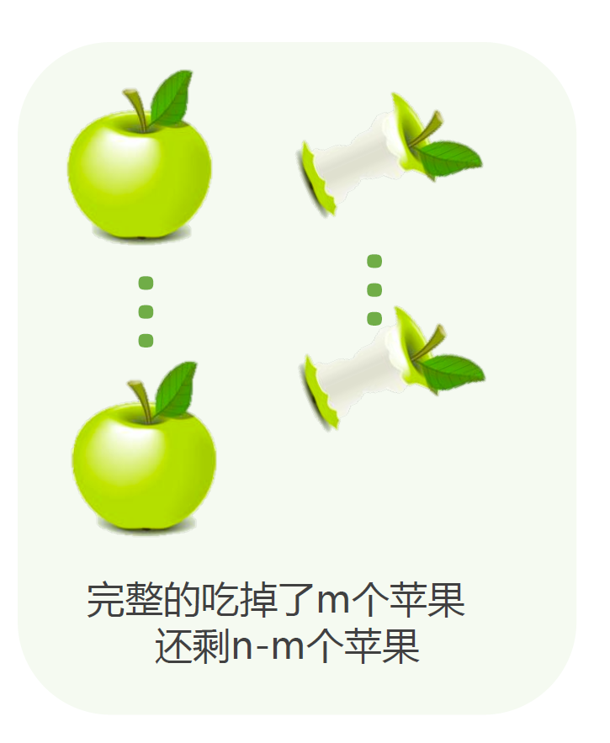
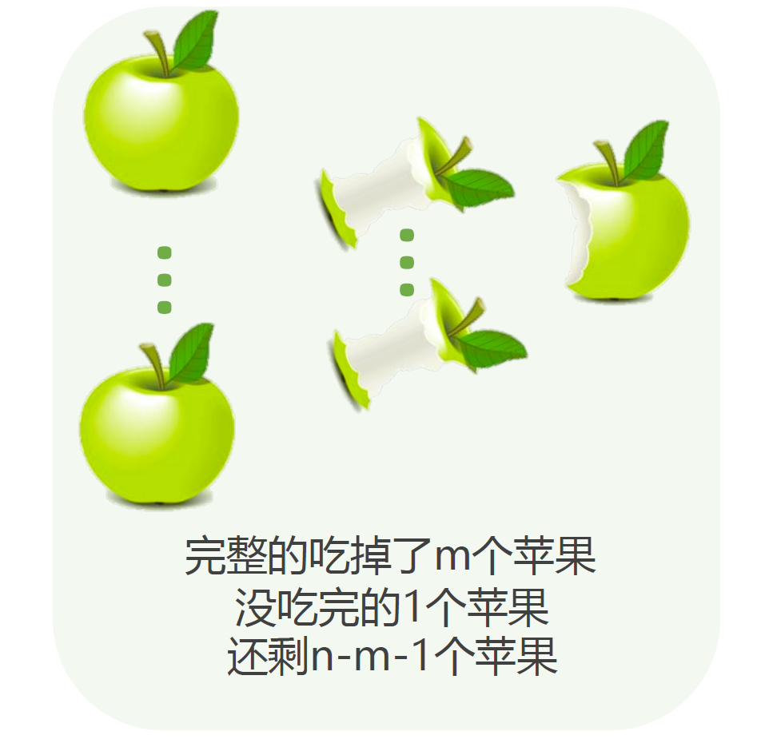
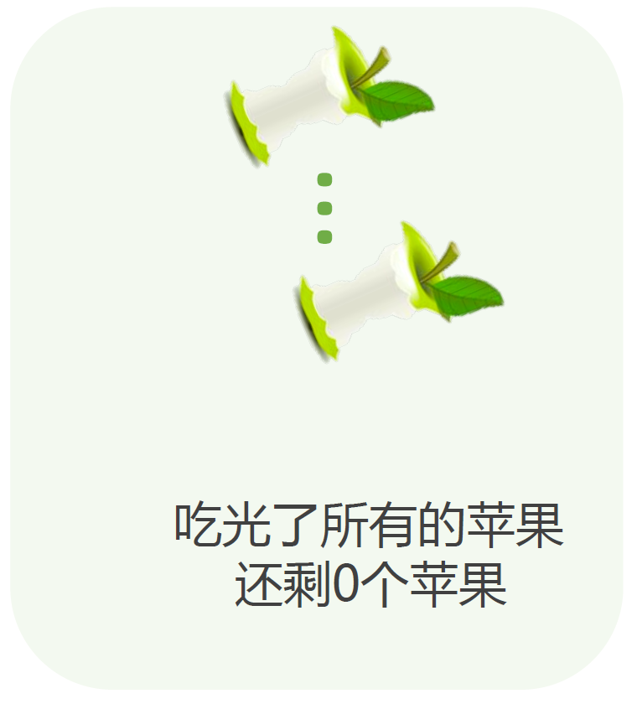
课堂练习
n个苹果，经过y小时后，有哪些情况呢？

Slide 97
课堂练习
int main() {
int n, y, x;
int m;
cin >> n >> x >> y;
if(y % x == 0){
m = y / x;
n -= m;
}else{
m = y / x;
m++;
n -= m;
}
if(n < 0){
n = 0;
}
cout << n;
}
完整的吃完了m个苹果
完整的吃完了m个苹果，有1个苹果没吃完
把苹果全部吃光了

